Slide 1
Økt 5
Elektrisk krets og leidning

Slide 2
Skriv-par-del
Kva skjer med elektrona i lyspæra, som gjer at lyspæra lyser?
1. Skriv: Lærlingheftet side 24, spørsmål 4.
2. Diskuter med naboen.
3. Del i plenum.

Slide 3
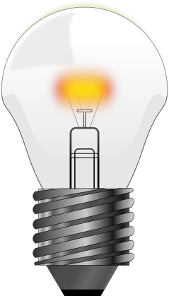
Lekse til i dag:
Forklare nokon heime kva som skjer inni lyspæra som gjer at lyspæra lyser.
Forsto dei forklaringa di?

Slide 4
I denne økta skal vi finne ut kva ein elektrisk krets er.
Vi skal også analysere delar av den elektriske kretsen til ei lampe.

Slide 5
Tenk-par-del
Kva betyr ordet krets?
1. Tenk i eit minutt.
2. Diskuter med naboen i eit minutt.
3. Del i plenum.

Slide 6
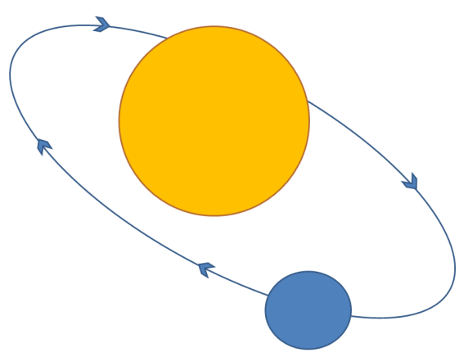
Krets
Kva har bilda til felles?
«Me svingar oss i krinsen!» Krinsen er eit anna ord for krets. I jolesongen er krinsen ringen av barn som går rundt treet.
Jorda går i ein bane – ein krets – rundt sola.

Slide 7
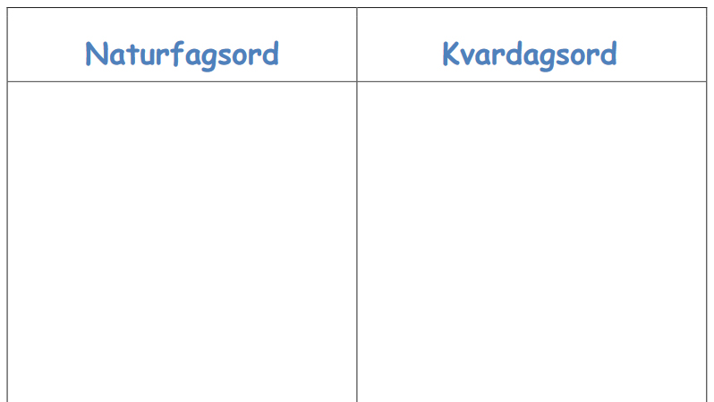
Korleis kan vi saman danna ein krets?
krets
ring, bane
I ein lukka elektrisk krets går straumen i ein slags ring.

Slide 8
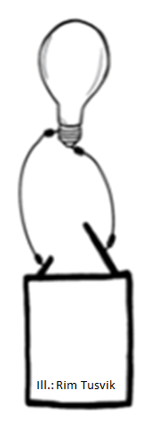
For at lyspæra skal lyse må den være kopla til ei straumkjelde. Da får vi ein elektrisk krets.
Korleis må vi kopla batteri, leidningar og lyspære for å få lyspæra til å lyse?

Slide 9
Straumen går i ein slags ring, frå den eine polen på batteriet..
Foto: Annica Thomsson
- til leidningen..
- og lyspæra..
- til den andre leidningen..
- tilbake til den andre polen på batteriet..
- i ein elektrisk krets.

Slide 10
Kva skjer viss vi fjernar leidningen frå under lyspæra eller på sida av gjengene?
Ill.: Rim Tusvik
Foto: Annica Thomsson

Slide 11
Da de fikk lyspæra til å lyse hadde de ein lukka krets.
Det kan berre gå straum når den elektriske kretsen er lukka.
Lærlingheftet side 3, rute 5.

Slide 12
Vi skal analysere delar av den elektriske kretsen til ei lampe.
Kva betyr å analysere?

Slide 13
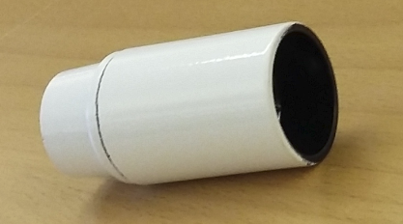
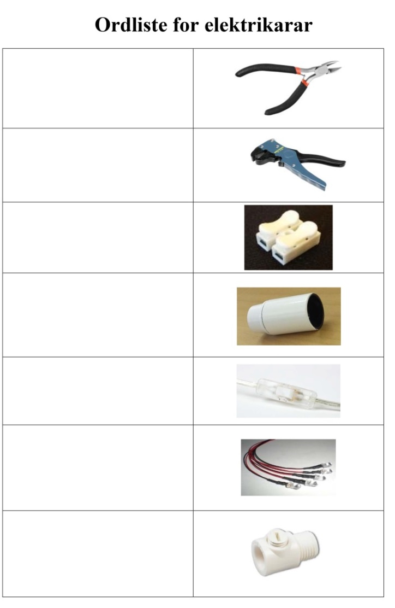
Kva er dette?
Lampesokkel
Delen av lampa der lyspæra plasserast.
Som elektrikarlærlingar skal de skrive elektrikarord i ei eiga ordliste i lærlingheftet.
Finn lampesokkelen og skriv i kolonnen til venstre.

Slide 14
Analyser lampesokkelen
Plukk lampesokkelen frå kvarandre.
Kva delar består han av?
Kva slags form har delane?
Kva slags materiale er delane laga av?
Kva trur de er funksjonen til delane?
Foto: Liv Oddrun Voll

Slide 15
Observasjonar
Del 1
Kva slags form har denne delen?
Kva trur de er funksjonen til denne delen?
Del 2
Kva tror de er funksjonen til denne delen?
Del 3
Vert kalla kontaktstykke
Kva slags materiale er kontaktstykket
laga av?
Kva er funksjonen til kontaktstykket?
Foto: Petter Brodal
Foto: Petter Brodal

Slide 16
Kva er funksjonen til kontaktstykket?
Side 11 i lærlingheftet.

Slide 17
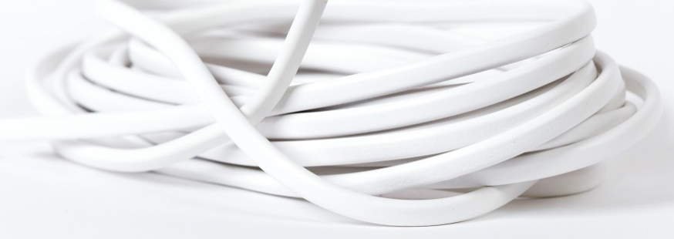
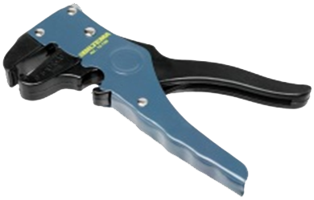
Kva er funksjonen til leidningen?
Foto: Annica Thomsson
Å vere ein vei straumen kan bevege seg gjennom.
Avisoleringstang
Analyser ledningen.

Slide 18
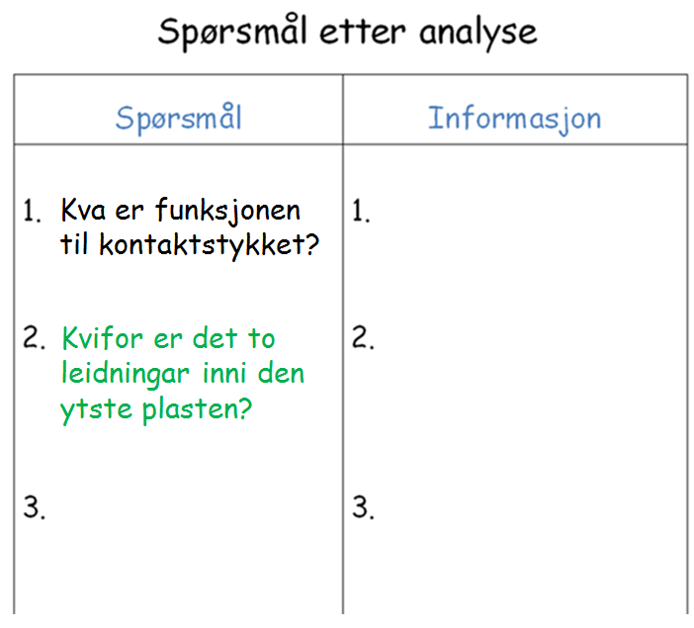
Kva observerte du?
Kva materiale er delane av leidningen laga av?
Kvifor er det metall inst i leidningen?

Slide 19
Analyser strekkavlaster
Foto: Annica Thomsson
Kva er funksjonen til strekkavlastaren?
Feste ledningen til lampesokkelen.
Gjer at du ikkje trekker ut den elektriske koplinga.
Pass likevel på å ikkje dra i leidningar. Koplingane kan losne og det kan bli brann.
Sjå etter strekkavlaster på leidningar heime (treng ikkje vere lampeleidning).

Slide 20
Korleis har vi analysert lampesokkel og leidning?
Foto: Petter Brodal
Foto: Petter Brodal
Foto: Annica Thomsson
Vi har undersøkt kvar del nøye.
Vi har sett på form, materialer og funksjon.

